Slide 1
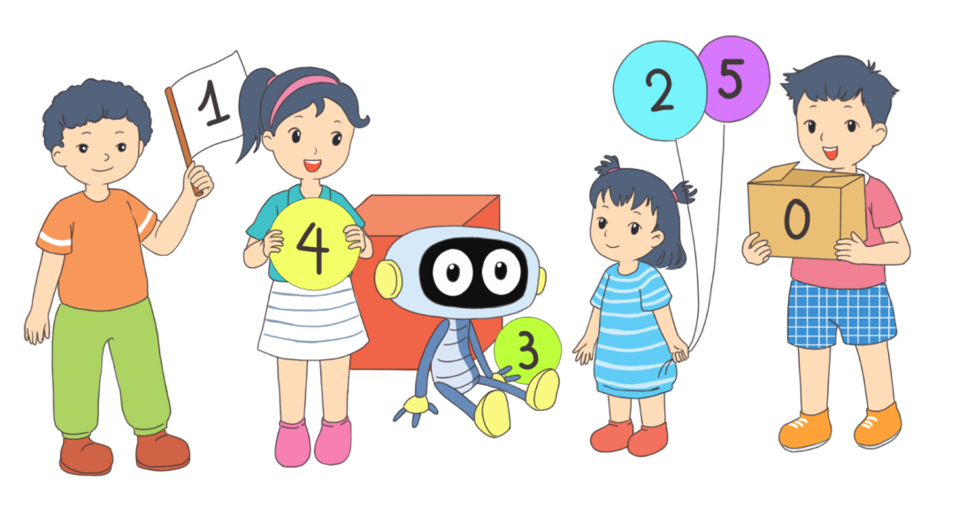
TOÁN 1

Slide 2




KHỞI ĐỘNG

Slide 3

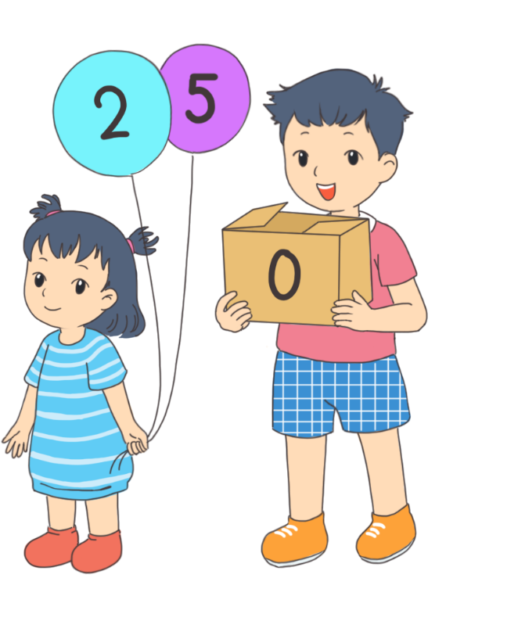

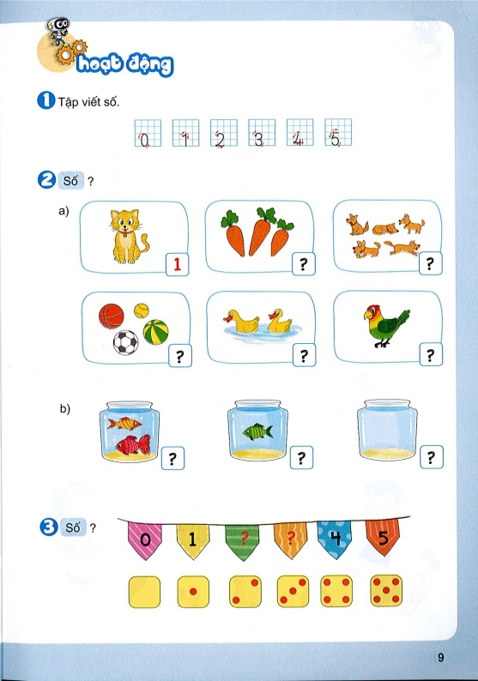

Nam
Mi
9
?
3
Em hãy nêu tên hai nhân vật đồng hành.
Em hãy cài kết quả vào bảng cài.
Đây là trang sách số mấy?
Notes:
Click vào các món đồ chơi để ra thử thách. Click vào từng câu hỏi để ra đáp án. (lưu ý: có bàn tay xuất hiện thì click mới được)

Slide 4

Bài 1
CÁC SỐ 0, 1, 2, 3, 4, 5
Sách Toán_trang 8

Slide 5


Slide 6
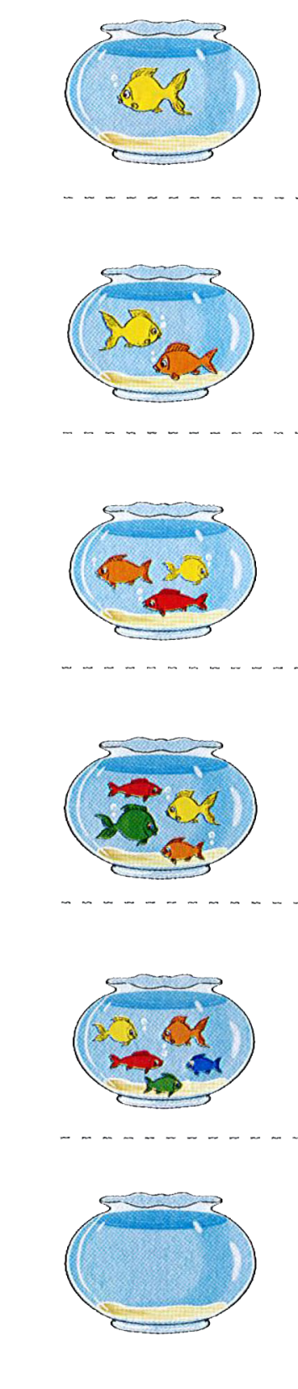
1
Ǯ
1
2
Ǯ
2
3
Ǯ
3
4
Ǯ
4
5
Ǯ
5
0
Ǯ
0
Notes:
1. Giới thiệu cuốn sách Toán, VBT Toán, bộ đồ dùng học toán và một số sách tham khảo

Slide 7


Slide 8
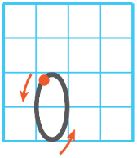
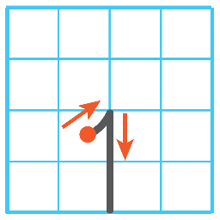
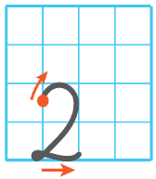
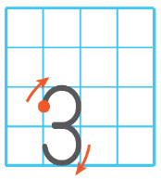
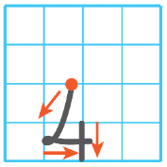
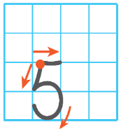
1
Tập viết số

Slide 9
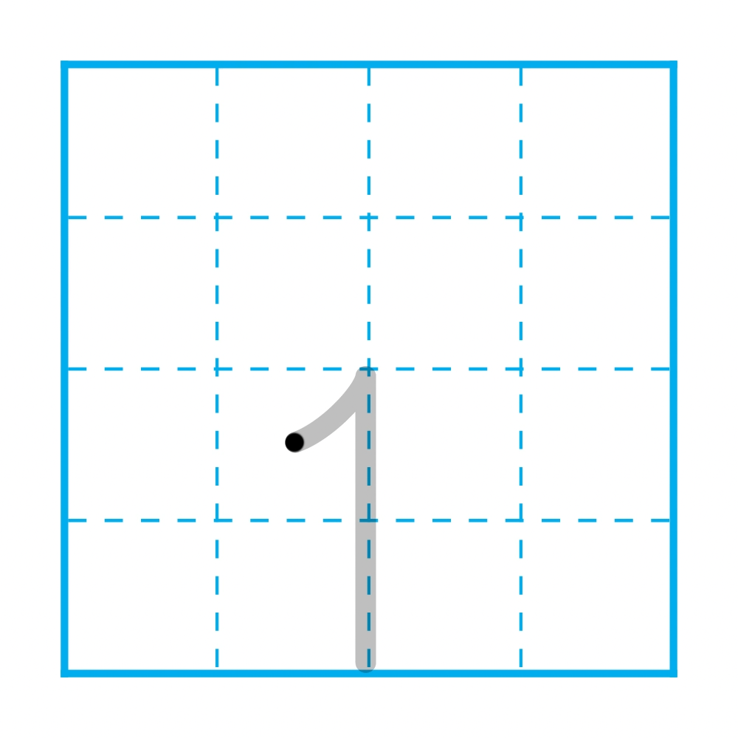

Slide 10

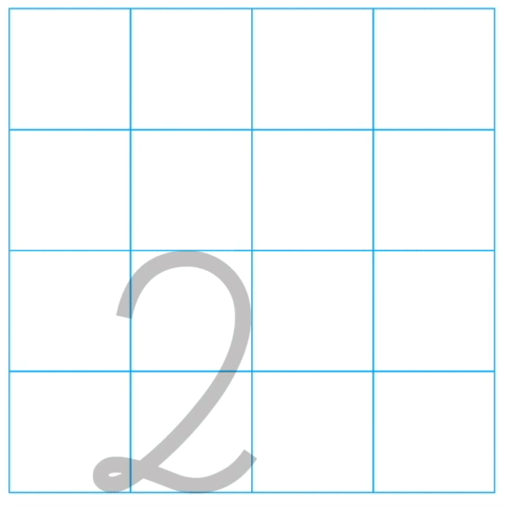

Slide 11


Slide 12

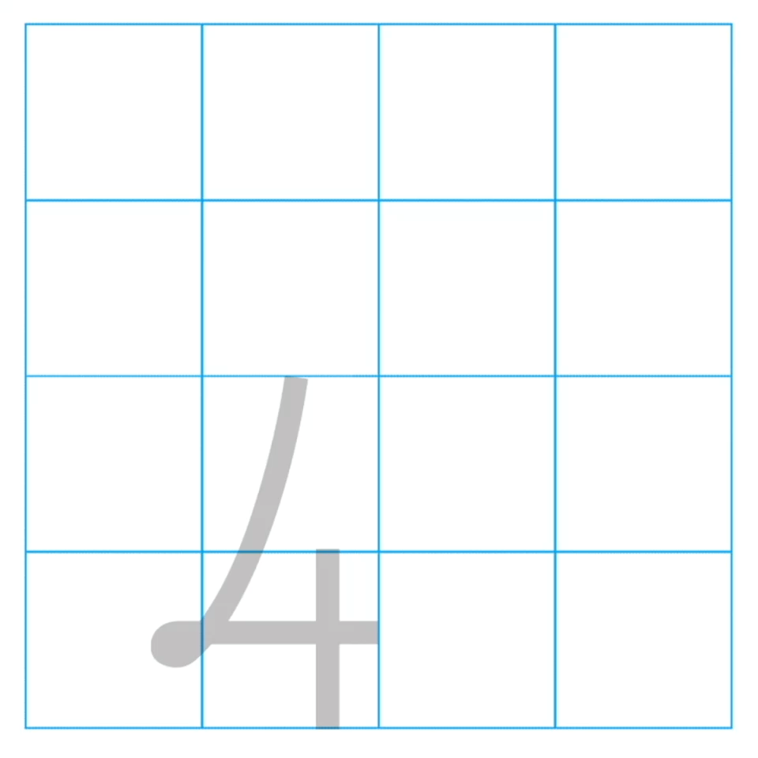

Slide 13
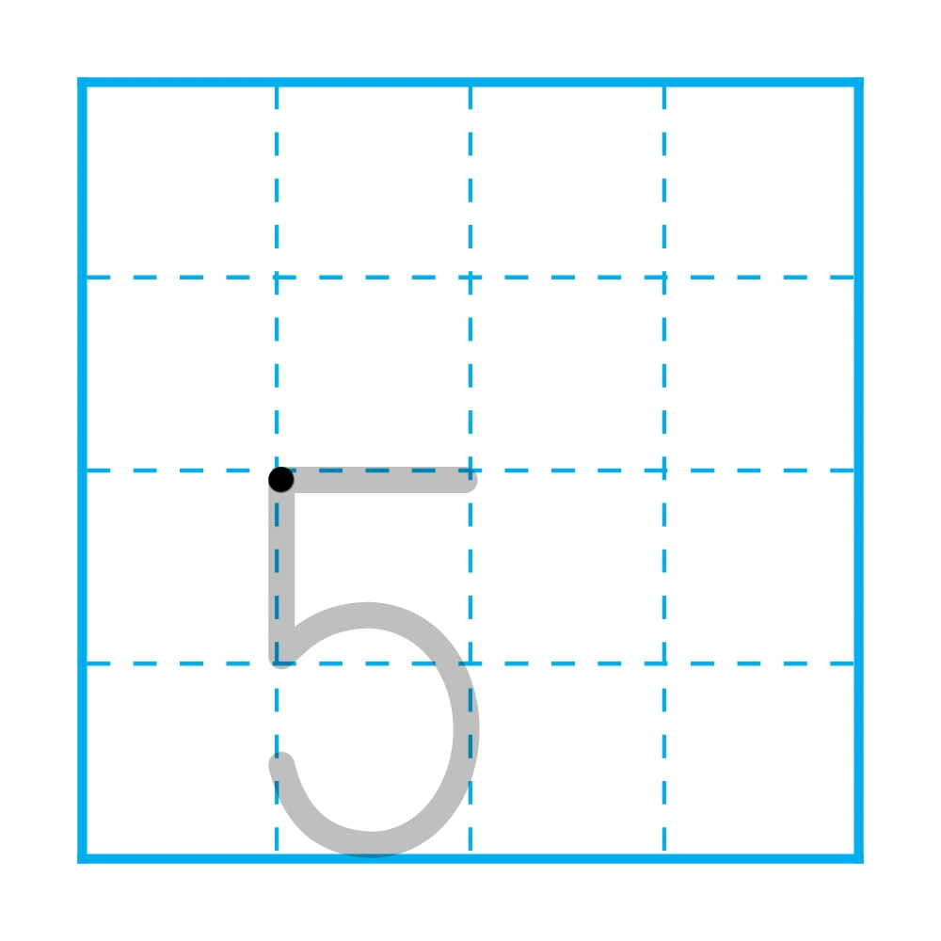

Slide 14


Slide 15

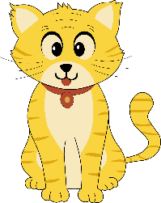



















a)
?
?
?
2
Số?
?
?
?
b)
?
?
?

Slide 16
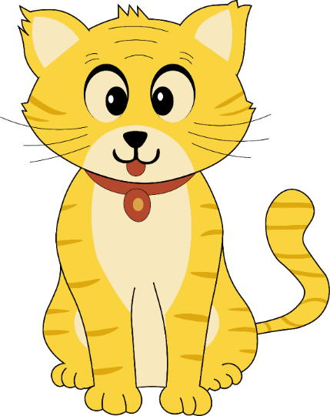
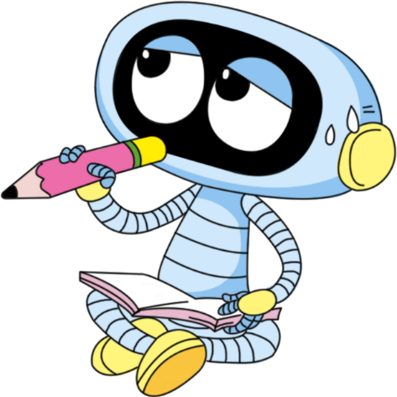
Đố các bạn có bao nhiêu con mèo trong hình?
Đáp án
1

Slide 17
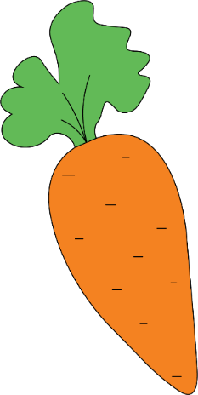


Đố các bạn có bao nhiêu củ cà rốt trong hình?
Đáp án
3

Slide 18
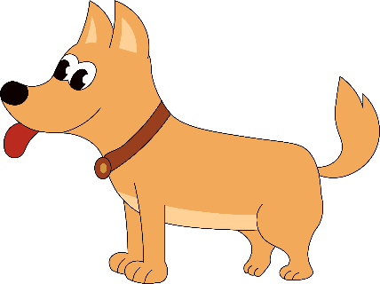

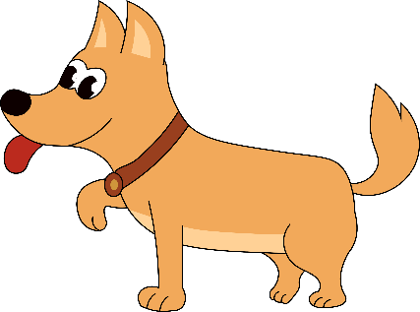

Đố các bạn có bao nhiêu con chó trong hình?
Đáp án
5

Slide 19




Đố các bạn có bao nhiêu quả bóng trong hình?
Đáp án
4

Slide 20


Đố các bạn có bao nhiêu con vịt trong hình?
Đáp án
2

Slide 21

Đố các bạn có bao nhiêu con chim trong hình?
Đáp án
1

Slide 22






b)
Đáp án
2
Đáp án
1
Đáp án
0

Slide 23
a)
1
3
5
2
Số?
4
2
1
b)
2
1
0

Slide 24




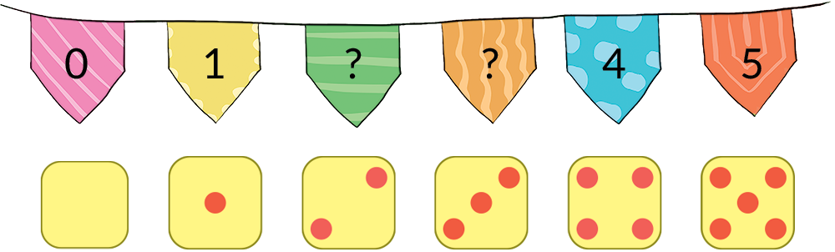
3
Số?
0
1
2
3
4
5
Chúng mình hãy cùng treo cờ theo số chấm có trên mặt thẻ số nhé
Click vào ô vuông để ra đáp án
Notes:
Click vào ô vuông để ra đáp án

Slide 25

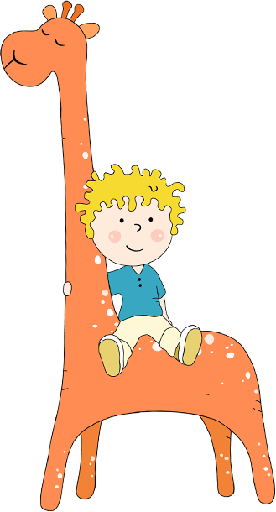
TRÒ CHƠI CỦNG CỐ
CON SỐ MAY MẮN

Slide 26

1
2
3
4
5
6
7
8

Slide 27





?
4

Slide 28


Slide 29
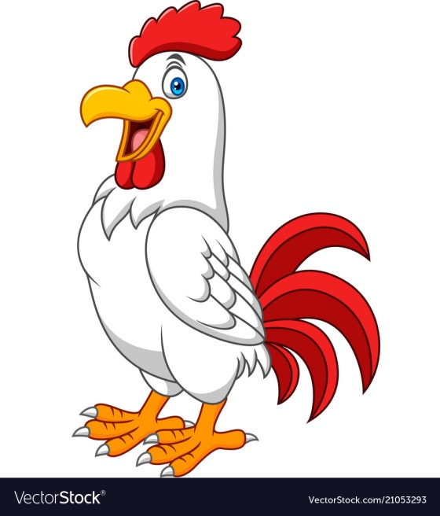

?
2

Slide 30
?
1
2
3

Slide 31


Slide 32
?
0
1
2

Slide 33

?
3

Slide 34


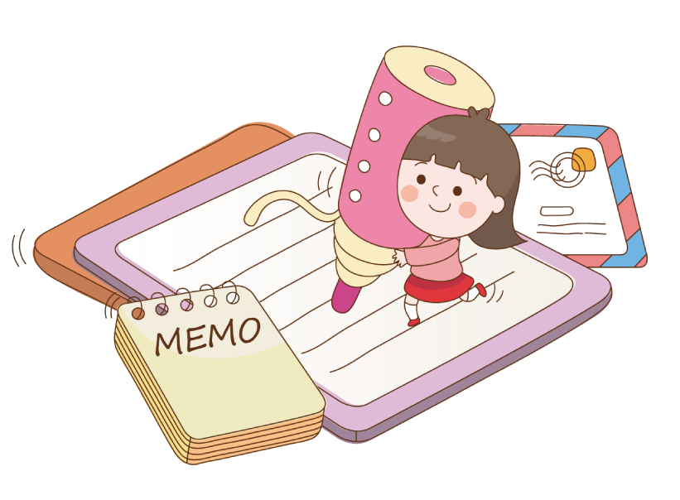
DẶN DÒ
Xem bài mới: Luyện tập (tr. 10)
Xem lại bài đã học
Hoàn thành
bài …

Slide 35
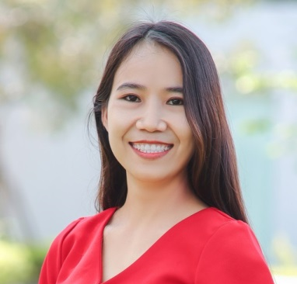
Người soạn : Phan Thị Linh
Năm sinh : 1990
Đơn vị công tác :
LH : 0916.604.268
Email : linhpt33@fe.edu.vn
Thân chào Quý Thầy Cô!
Người soạn rất mong nhận được phản hồi và góp ý từ Quý Thầy Cô để bộ giáo án ppt được hoàn thiện hơn.
Mọi thông tin phản hồi mong được QTC gửi về:
+ Zalo: 0916.604.268
+ Facebook cá nhân: https://www.facebook.com/nhilinh.phan/
+ Nhóm chia sẻ tài liệu: https://www.facebook.com/groups/443096903751589
* Thầy cô có thể liên hệ khi cần được hỗ trợ soạn giáo án điện tử.
TRỌN BỘ PPT CÓ TỐN PHÍ

